Slide 1
Koersdocument Zuidrand
Samenvatting & Tijdlijn – mei 2025

Slide 2
Belangrijkste Plannen
• Tussen 3.000 en 5.000 woningen gepland (start bouw vanaf 2029)
• Bedrijventerreinen: Ecofactorij II & De Kar
• Energie: geen 150 ha zonnevelden vóór 2035
• Focus op lokale energiemix (zon, wind, warmte)
• Natuurcompensatie vereist vóór verdere woningbouw
• Nieuwe infrastructuur via Kayersdijk noodzakelijk

Slide 3
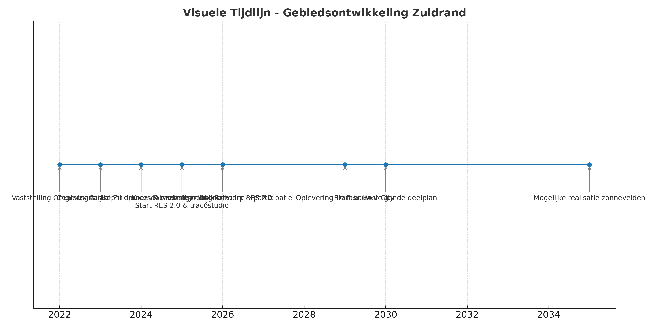
Tijdlijn Gebiedsontwikkeling

Slide 4
Planning en Vervolg
• Eind 2025: Ontwerp RES 2.0 vastgesteld
• 2026: Participatie en ontwikkelkaders
• 2029: Oplevering Host City (300 woningen)
• 2030: Start bouw nieuwe deelgebieden
• 2035: Zonnevelden mogelijk (afhankelijk regelgeving/net)

